Slide 1


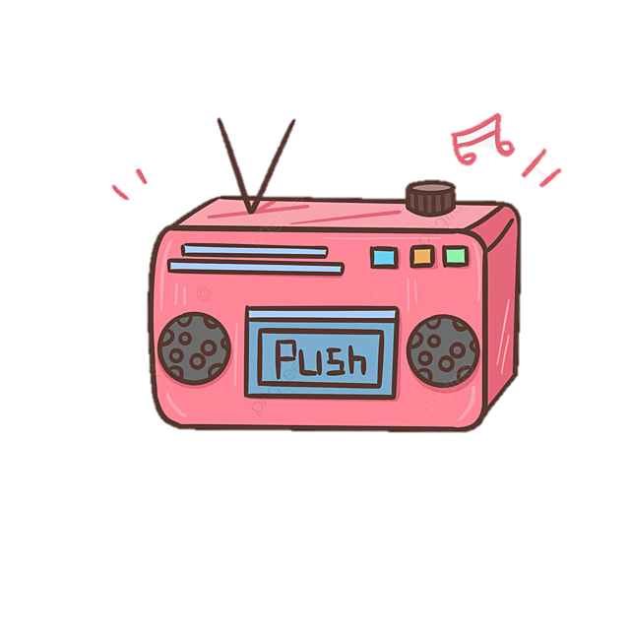


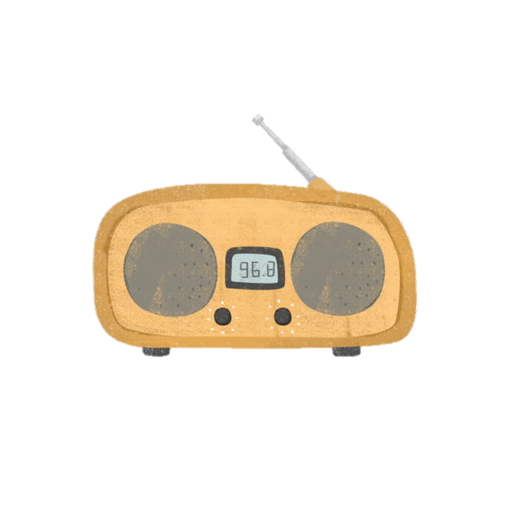

Thứ … ngày … tháng … năm 2022
Công nghệ
Bài 4: Máy thu thanh

Slide 2

Thực hành

Slide 3


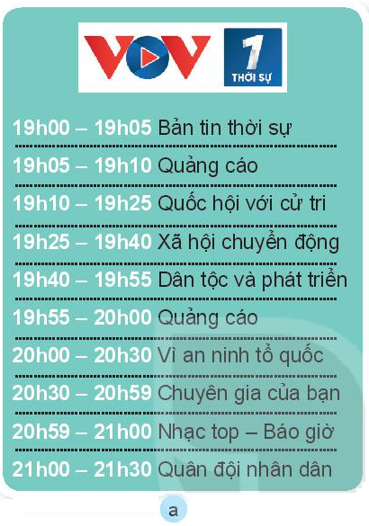
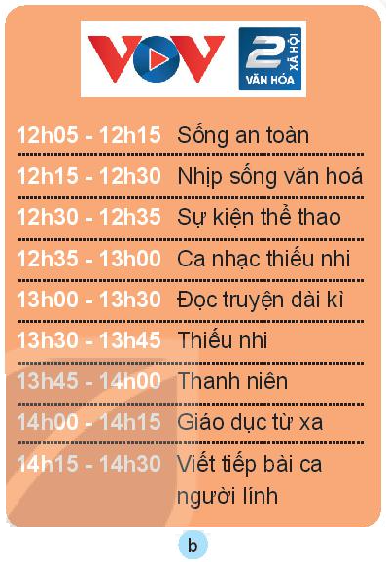
3. MỘT SỐ CHƯƠNG TRÌNH PHÁT THANH
Em hãy đọc thông tin trong hình 3 và cho biết tên chương trình phát thanh phù hợp với lứa tuổi học sinh.

Slide 4
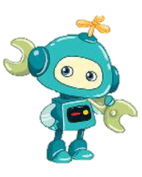


3. MỘT SỐ CHƯƠNG TRÌNH PHÁT THANH
Qua đọc thông tin trong hình 3 em thấy các chương trình phát thanh phù hợp với lứa tuổi học sinh là:
Đọc truyện dài kì
Ca nhạc thiếu nhi
Thiếu nhi
Giáo dục từ xa

Slide 5
3. MỘT SỐ CHƯƠNG TRÌNH PHÁT THANH
Hãy chia sẻ với bạn tên và nội dung chương trình phát thanh có trong Hình 3 mà em biết

Slide 6

3. MỘT SỐ CHƯƠNG TRÌNH PHÁT THANH
Trong các chương trình có trong Hình 3, chương trình mà em biết là:
Thời sự sáng
Quảng cáo
360⁰ sức khỏe
Kết nối công nghệ
Ca nhạc thiếu nhi
Đọc truyện dài kì
Thiếu nhi
Giáo dục từ xa

Slide 7


3. MỘT SỐ CHƯƠNG TRÌNH PHÁT THANH
Đài phát thanh thường phát nhiều kênh phát thanh khác nhau. Mỗi kênh phát thanh gồm nhiều chương trình phát thanh với nội dung đa dạng , phù hợp với nhiều lứa tuổi

Slide 8

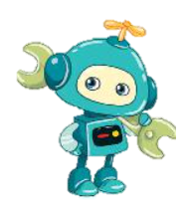
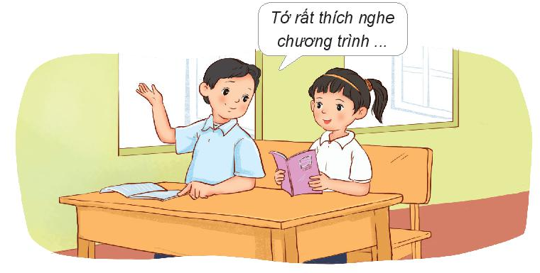
3. MỘT SỐ CHƯƠNG TRÌNH PHÁT THANH
Hãy chia sẻ với bạn tên và nội dung chương trình phát thanh có trong Hình 3 mà em thích

Slide 9



Hẹn gặp lại các em

